Slide 1


ҮНДЭСНИЙ СТАТИСТИКИЙН ХОРОО
Ядуурлын дүр төрх-2016
Өрхийн нийгэм, эдийн засгийн судалгааны
2016 оны үндсэн үр дүн
Илтгэгч: ХАНСГ-ын статистикч
С.Болормаа

Slide 2

АГУУЛГА
1. Ядуурлын тухай ойлголт
2. Ядуурлын өнөөгийн дүр төрх
3. Ядуурлын чиг хандлага
4. Өрхийн орлого ба хэрэглээ
5. Нийгмийн хамгаалал, халамжийн нөлөөлөл

Slide 3
1. ЯДУУРЛЫН ТУХАЙ ОЙЛГОЛТ

Slide 4
Ядуурал гэж юу вэ?
Ядуурлын тухай ойлголт
Ядуурал гэж хувь хүний аж байдлын доройтол, хомсдлыг хэлнэ.
Ядуурал нь:
Орлого бага
Эрүүл мэнд тааруу
Боловсрол нимгэн
Хоол тэжээлийн хомсдол
Оюуны болон биеийн чадавхи дорой
Бараа үйлчилгээний дутагдалтай
Дэд бүтцийн үйлчилгээнүүдийн хүртээмж хязгаарлагдмал
Шашин шүтлэг, улс төрийн үзэл бодлоо илэрхийлэх чадвар хангалтгүй байх зэргээр илэрдэг

Slide 5
Ядуурлыг хэмжих
Ядуурлын тухай ойлголт
Аж байдлын үзүүлэлтийн сонголт
1. Хүн амын аж байдлыг илэрхийлэх, хэмжигдэх, эрэмбэлэх боломжтой хэмжигдэхүүн
Мөнгөн үзүүлэлт-Хэрэглээ
2. Хүн амыг ядуу ба ядуу бус гэж ангилж, сонгогдсон үзүүлэлтүүдтэй харьцуулах боломжтой хэмжигдэхүүн Ядуурлын шугам
3. Аж байдлын үзүүлэлтүүдийг ядуурлын нэгдсэн дүр төрхөд шилжүүлэх боломжтой хэмжигдэхүүн
Ядуурлын үндсэн үзүүлэлтүүд
5

Slide 6
Ядуурлын шугам гэж юу вэ?
Ядуурлын тухай ойлголт
Ядуурлын шугам нь хүний эрүүл, идэвхитэй амьдралыг хангахуйц илчлэгтэй хоол, тэжээл, шаардлагатай бараа үйлчилгээний хэрэгцээг тусгасан хэрэглээний хамгийн бага зардал болно.
Бага хэрэглээ
Өндөр хэрэглээ
Ядуурлын шугам
Ядуу
Ядуу бус

Slide 7
2. ЯДУУРЛЫН ӨНӨӨГИЙН ДҮР ТӨРХ

Slide 8
Ядуурлын өнөөгийн дүр төрх

Slide 9
Ядуурлын шугам нь хүнс ба хүнсний бус гэсэн хоёр үндсэн бүрэлдэхүүн хэсгээс бүрдэнэ.
Ядуурлын өнөөгийн дүр төрх
төгрөг

Slide 10

Ядуурлын өнөөгийн дүр төрх
Монгол Улсад 2016 оны байдлаар хүн амын тоо 3.1 сая хүн
29.6% буюу 907.5 мянган хүн ядуу

Slide 11
Ядуурлын өнөөгийн дүр төрх
Ядуурлын үндсэн үзүүлэлт,
улсын дундаж, хот, хөдөөгөөр
 | 2010 | 2012 | 2014 | 2016 | Өөрчлөлт /2016-2014/
Ядуурлын хамралтын хүрээ
Улсын дундаж | 38.8 | 27.4 | 21.6 | 29.6 | 8.0
Хот | 33.2 | 23.3 | 18.8 | 27.1 | 8.3
Хөдөө | 49.0 | 35.4 | 26.4 | 34.9 | 8.5
Ядуурлын гүнзгийрэлт
Улсын дундаж | 11.5 | 7.1 | 5.2 | 7.7 | 2.5
Хот | 9.4 | 6.2 | 4.9 | 7.2 | 2.3
Хөдөө | 15.2 | 8.8 | 5.8 | 8.8 | 3.0
Ядуурлын мэдрэмж
Улсын дундаж | 4.6 | 2.7 | 1.9 | 2.9 | 1.0
Хот | 3.7 | 2.4 | 1.9 | 2.8 | 0.9
Хөдөө | 6.4 | 3.2 | 2.0 | 3.2 | 1.2

Slide 12
Ядуурлын өнөөгийн дүр төрх
Ядуурлын үндсэн үзүүлэлт, бүсээр
 | 2014 | 2016 | Өөрчлөлт /2016-2014/
Ядуурлын хамралтын хүрээ
Баруун | 26.0 | 36.0 | 10.0
Хангай | 25.3 | 33.6 | 8.3
Төв | 22.2 | 26.8 | 4.6
Зүүн | 31.4 | 43.9 | 12.5
Улаанбаатар | 16.4 | 24.8 | 8.4
Ядуурлын гүнзгийрэлт
Баруун | 5.3 | 9.7 | 4.4
Хангай | 5.4 | 8.2 | 2.8
Төв | 5.5 | 7.0 | 1.5
Зүүн | 8.6 | 12.5 | 3.9
Улаанбаатар | 4.5 | 6.4 | 1.9
Ядуурлын мэдрэмж
Баруун | 1.7 | 3.7 | 2.0
Хангай | 1.7 | 2.9 | 1.2
Төв | 2.1 | 2.7 | 0.6
Зүүн | 3.3 | 4.8 | 1.5
Улаанбаатар | 1.7 | 2.5 | 0.8

Slide 13
Ядуурлын өнөөгийн дүр төрх
Ядуурлын үндсэн үзүүлэлт, суурьшлаар
 | 2014 | 2016 | Өөрчлөлт /2016-2014/
Ядуурлын хамралтын хүрээ
Улаанбаатар | 16.4 | 24.8 | 8.4
Аймгийн төв | 23.8 | 31.8 | 8.0
Сумын төв | 24.7 | 32.3 | 7.6
Хөдөө нутаг | 27.9 | 38.0 | 10.1
Ядуурлын гүнзгийрэлт
Улаанбаатар | 4.5 | 6.4 | 1.9
Аймгийн төв | 5.8 | 8.8 | 3.0
Сумын төв | 5.7 | 8.5 | 2.8
Хөдөө нутаг | 6.0 | 9.2 | 3.2
Ядуурлын мэдрэмж
Улаанбаатар | 1.7 | 2.5 | 0.8
Аймгийн төв | 2.1 | 3.4 | 1.3
Сумын төв | 2.0 | 3.2 | 1.2
Хөдөө нутаг | 1.9 | 3.2 | 1.3

Slide 14
Ядуурлын өнөөгийн дүр төрх
Ядуурлын хамралтын хүрээ, аймгаар, 2016 он
%
Notes:
16488 өрх

Slide 15
Ядуурлын өнөөгийн дүр төрх
Ядуу хүн амын тоо
 | 2014 |  |  | 2016 |  | Ядуу хүн амын тооны өөрчлөлт
 | Хүн амын тоо, мян.хүн | Ядуу хүн амын тоо, мян.хүн |  | Хүн амын тоо, мян.хүн | Ядуу хүн амын тоо, мян.хүн
Бүгд | 2 937.9 | 634.0 |  | 3 063.6 | 907.5 | 273.5
Хот | 1 951.8 | 367.8 |  | 2 076.8 | 563.8 | 196.0
Хөдөө | 986.2 | 260.1 |  | 986.7 | 343.7 | 83.6
Бүс
Баруун | 376.7 | 98.1 |  | 393.6 | 150.1 | 52.0
Хангай | 567.4 | 143.5 |  | 585.7 | 189.6 | 46.1
Төв | 475.9 | 105.8 |  | 492.0 | 127.6 | 21.8
Зүүн | 203.4 | 63.9 |  | 211.4 | 97.1 | 33.2
Улаанбаатар | 1 314.5 | 215.9 |  | 1 380.8 | 343.1 | 127.2
Суурьшлаар
Улаанбаатар | 1 314.5 | 215.9 |  | 1 380.8 | 343.1 | 127.2
Аймгийн төв | 637.3 | 151.7 |  | 696.1 | 220.7 | 69.0
Сумын төв | 372.9 | 92.0 |  | 537.5 | 173.4 | 81.4
Хөдөө | 613.2 | 171.2 |  | 449.2 | 170.4 | -0.8

Slide 16
Ядуурлын өнөөгийн дүр төрх
Тэгш бус байдал
 | Жини коэффициент
 | 2014 | 2016
Улсын дундаж | 0.32 | 0.32
Хот | 0.33 | 0.33
Хөдөө | 0.28 | 0.30
Бүс
Баруун | 0.28 | 0.28
Хангай | 0.29 | 0.30
Төв | 0.31 | 0.32
Зүүн | 0.31 | 0.29
Улаанбаатар | 0.33 | 0.34
Суурьшил
Улаанбаатар | 0.33 | 0.34
Аймгийн төв | 0.32 | 0.31
Сумын төв | 0.30 | 0.30
Хөдөө нутаг | 0.27 | 0.28

Slide 17
Ядуурлын өнөөгийн дүр төрх
Нэг хүнд сард ногдох хэрэглээ, төгрөгөөр
 | Нэг хүнд сард ногдох хэрэглээ |  | Өөрчлөлт /2016-2014/
 | 2014 | 2016
Улсын дундаж | 268 069 | 236 288 | -11.9
Хот | 290 123 | 249 102 | -14.1
Хөдөө | 229 471 | 209 260 | -8.8
Бүс
Баруун | 232 646 | 198 561 | -14.7
Хангай | 233 923 | 213 864 | -8.6
Төв | 262 308 | 245 333 | -6.5
Зүүн | 224 516 | 185 222 | -17.5
Улаанбаатар | 305 380 | 261 826 | -14.3
Суурьшил
Улаанбаатар | 305 380 | 261 826 | -14.3
Аймгийн төв | 258 855 | 223 689 | -13.6
Сумын төв | 240 228 | 219 234 | -8.7
Хөдөө нутаг | 219 737 | 197 322 | -10.2

Slide 18
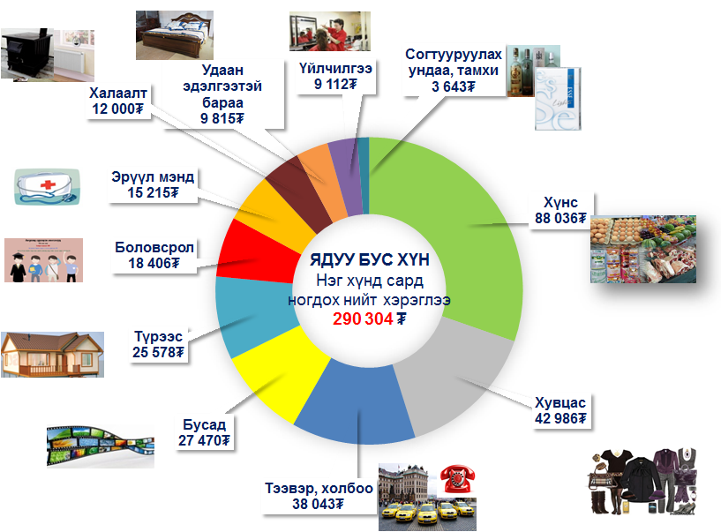
Ядуу бус Монгол хүний сарын хэрэглээ, 2016 он

Slide 19
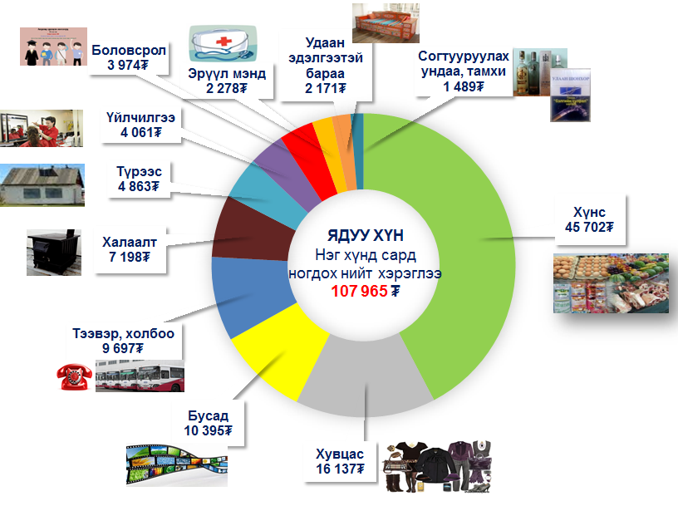
Ядуу Монгол хүний сарын хэрэглээ, 2016 он

Slide 20
Ядуурлын өнөөгийн дүр төрх
Нэг хүнд сард ногдох хэрэглээ, үндсэн нэр төрлөөр, бүтцээр, хот, хөдөөгөөр, 2016 он

Slide 21
Ядуурлын өнөөгийн дүр төрх
Нэг хүнд ногдох хэрэглээ, өрхийн тооны тэнцүү 10 бүлгээр

Slide 22
Ядуурлын өнөөгийн дүр төрх
Ядуурал ба өрхийн ам бүлийн тоо
Ядуурлын үндсэн үзүүлэлтүүд,
өрхийн тэргүүлэгчийн насаар
Ядуурлын үндсэн үзүүлэлтүүд, өрхийн тэргүүлэгчийн эзэмшсэн боловсролын дээд түвшнээр

Slide 23
Ядуурлын өнөөгийн дүр төрх
Ядуурлын үндсэн үзүүлэлтүүд,
өрхийн тэргүүлэгчийн ажиллах хүчний оролцооны байдлаар
 | Улсын дундаж | Ажилтай |  |  |  | Ажилгүй | Ажиллах хүчнээс гадуур
 |  | Нийт | Хөдөө аж ахуй | Аж үйлдвэр | Үйлчилгээ
Ядуурлын хамралтын хүрээ | 29.6 | 27.6 | 39.1 | 31.7 | 19.8 | 48.7 | 30.6
 | (0.7) | (0.7) | (1.3) | (1.3) | (0.8) | (2.2) | (1.2)
Ядуурлын гүнзгийрэлт | 7.7 | 6.8 | 10.0 | 8.5 | 4.3 | 15.4 | 8.5
 | (0.2) | (0.2) | (0.5) | (0.5) | (0.2) | (0.9) | (0.5)
Ядуурлын мэдрэмж | 2.9 | 2.4 | 3.6 | 3.2 | 1.4 | 6.5 | 3.4
 | (0.1) | (0.1) | (0.2) | (0.2) | (0.1) | (0.5) | (0.2)
- Судалгааны зохиомжоос хамаарсан стандарт алдааг хаалтанд харуулав.

Slide 24
3. ЯДУУРЛЫН ЧИГ ХАНДЛАГА

Slide 25
Ядуурлын чиг хандлага
Ядуурлын чиг хандлага
Хэрэглээний тархалтын муруй
Ядуурал 2012-2014 онд буурсан ч 2014-2016 онд өссөн байна.

Slide 26
2014 онд олон тооны өрх ядуурлын шугамнаас бага зэрэг дээгүүр хэрэглээтэй байсан бол 2016 онд олон тооны өрх ядуурлын шугамнаас доогуур хэрэглээтэй болсон байна. Хэрэглээний жигд бууралт нь ядуурал өсөхөд нөлөөлжээ.
Ядуурлын чиг хандлага
Ядуурлын шугам

Slide 27
Ядуурлын чиг хандлага
Ядуурлын өсөлтийг харахад Зүүн бүсэд өндөр, Улаанбаатар хотод бага байна.

Slide 28
Ядуурлын чиг хандлага
Хотын ядуу хүн амын тоо өндөр хэвээр байна.
2016

Slide 29
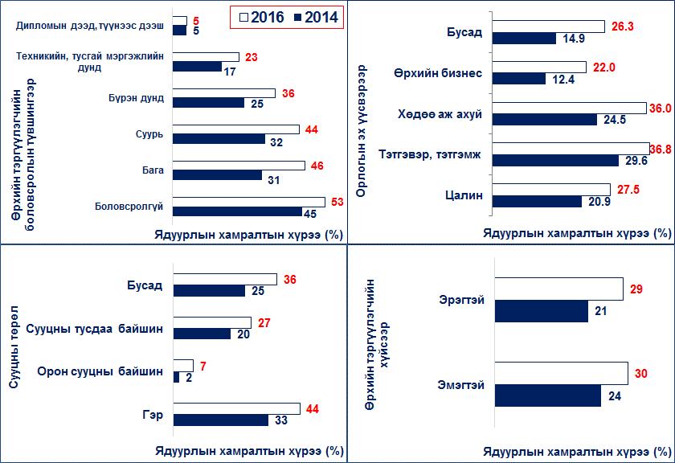
Ядуурлын чиг хандлага
Ядуурлын түвшин, орлогын эх үүсвэр, сууцны төрөл,
өрхийн тэргүүлэгчийн хүйс, боловсролын түвшнээр

Slide 30
Ядуурлын өөрчлөлтийг өсөлтийн болон тэгш бус байдлын бүрэлдэхүүн хэсгүүдэд хуваах нь
Дундаж хэрэглээ өсөх, хэрэглээний тэгш бус байдал ихсэх нь ядууралд хэрхэн нөлөөлдөг вэ?
Бусад хүчин зүйлүүд өөрчлөгдөөгүй үед:
- хэрэглээ өссөнөөр ядуурал буурдаг
- тэгш бус байдал өссөнөөр ядуурал нэмэгддэг
Ядуурлын өөрчлөлтийн өсөлтийн бүрэлдэхүүн хэсэг
- бодит дундаж хэрэглээ өөрчлөгдөнө
- тэгш бус байдал өөрчлөгдөхгүй
Ядуурлын өөрчлөлтийн тэгш бус байдлын бүрэлдэхүүн хэсэг
- тэгш бус байдал өөрчлөгдөнө
- бодит дундаж хэрэглээ өөрчлөгдөхгүй

Slide 31
Ядуурлын өөрчлөлтийг өсөлтийн болон тэгш бус байдлын бүрэлдэхүүн хэсгүүдэд хуваах нь
2014, 2016 оны хооронд:
 | Ядуурлын
 | Хамралтын хүрээ | Гүнзгийрэлт | Мэдрэмж
Улсын дундаж
Ядуурлын өөрчлөлт | 8.0 | 2.5 | 1.0
Өсөлтийн бүрэлдэхүүн хэсэг | 7.3 | 2.3 | 1.0
Тэгш бус байдлын бүрэлдэхүүн хэсэг | 0.7 | 0.2 | 0.0
Хот
Ядуурлын өөрчлөлт | 8.3 | 2.3 | 0.9
Өсөлтийн бүрэлдэхүүн хэсэг | 7.8 | 2.5 | 1.1
Тэгш бус байдлын бүрэлдэхүүн хэсэг | 0.5 | -0.2 | -0.2
Хөдөө
Ядуурлын өөрчлөлт | 8.5 | 3.0 | 1.2
Өсөлтийн бүрэлдэхүүн хэсэг | 6.6 | 2.0 | 0.8
Тэгш бус байдлын бүрэлдэхүүн хэсэг | 2.0 | 0.9 | 0.4
Тэгш бус байдал өөрчлөгдөөгүй бол хэрэглээний бууралтын улмаас ядуурал 7.3 пунктээр, бодит дундаж хэрэглээ буураагүй бол тэгш бус байдал өссөнөөс болж ядуурал 0.7 пунктээр өсөх байлаа. Эдгээр хоёр хүчин зүйлийн нөлөөгөөр ядуурлын цэвэр өсөлт 8.0 пункт болжээ.

Slide 32
4. ӨРХИЙН ОРЛОГО БА ХЭРЭГЛЭЭ

Slide 33
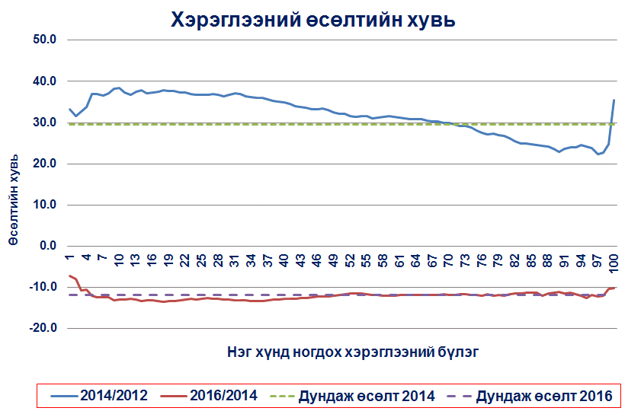
Өрхийн орлого ба хэрэглээ

Slide 34
Ядуурлын өөрчлөлтөнд нөлөөлж буй орлогын эх үүсвэрүүдийн өөрчлөлт
Өрхийн орлого ба хэрэглээ

Slide 35
5. НИЙГМИЙН ХАМГААЛАЛ, ХАЛАМЖИЙН НӨЛӨӨЛӨЛ

Slide 36
Нийгмийн хамгааллын хамралтын хувь
Нийгмийн хамгаалал, халамжийн нөлөөлөл
 | Өрх | Хүн ам
Нийт нийгмийн хамгаалал, халамж | 87.4 | 93.4
Өндөр насны | 29.2 | 24.6
Жирэмсний болон нярай, хөхүүл хүүхэдтэй эхийн | 8.9 | 12.1
Хөгжлийн бэрхшээлтэй иргэний | 11.3 | 13.0
Тэжээгчээ алдсан хүүхдийн | 2.1 | 2.4
Хүүхдийн мөнгө* | 63.9 | 79.4
Бусад | 26.2 | 30.0
*-Хүүхдийн мөнгө авдаг өрхийн хувьд тухайн өрхийн гишүүдийг
хүүхдийн мөнгөний орлоготой өрх, хүн амд хамааруулсан.

Slide 37
Нийгмийн халамжинд хамрагдалт ба халамжийн хуваарилалт
Нийгмийн хамгаалал, халамжийн нөлөөлөл
 | Нийт |  |  |  |  | Ядуу |  |  | Ядуу бус
 | 2014 |  | 2016 |  |  | 2014 | 2016 |  | 2014 | 2016
Шууд ба шууд бус үр шимийг хүртэгчид
Нийгмийн хамгааллын хөтөлбөрүүд |  | 93.2 |  | 93.4 |  | 98.4 | 98.6 |  | 91.8 | 91.3
Хүүхдийн мөнгө |  | 76.5 |  | 79.4 |  | 18.7 | 94.2 |  | 25.9 | 73.2
Өндөр насны тэтгэвэр |  | 22.3 |  | 24.2 |  | 16.7 | 19.3 |  | 23.8 | 26.3

Slide 38
Нийгмийн хамгааллын хамралт, хэрэглээний тэнцүү 5 бүлгээр, 2016 он
Нийгмийн хамгаалал, халамжийн нөлөөлөл

Slide 39
Нэг хүнд сард ногдох дундаж мөнгөн тэтгэмж
Нийгмийн хамгаалал, халамжийн нөлөөлөл
2014 он
2016 он
мян.төг
мян.төг

Slide 40
Нийгмийн хамгаалалд хамрагдагсдын тархалт
Нийгмийн хамгаалал, халамжийн нөлөөлөл
Тэтгэвэр, тэтгэмжийн хуваарилалт
2016 он
2016 оны байдлаар нийгмийн хамгааллын хөтөлбөрт хамрагдагсдын 31 хувь нь ядуу, 69 хувь нь ядуу бус хүн ам байна.
2016 онд нийгмийн хамгааллын хөтөлбөрүүдээр олгосон нийт мөнгөний 20 хувийг ядуу хүн ам, 80 хувийг ядуу бус хүн ам хүртсэн байна.

Slide 41
Хэрэглээнд эзэлж буй хувийн жин, улсын дунджаар, 2016 он
Нийгмийн хамгаалал, халамжийн нөлөөлөл
Нийгмийн хамгааллын хөтөлбөрүүдийн болон тэтгэвэр, тэтгэмжийн төрөл тус бүрийн нийт хэрэглээнд эзэлж буй хувийн жинг харуулж байна.

Slide 42
Нэг хүнд ногдох тэтгэвэр, тэтгэмжийн орлогын хэрэглээнд эзэлж буй хувийн жин, 2016 он
Нийгмийн хамгаалал, халамжийн нөлөөлөл
Нийт хэрэглээнд нийгмийн хамгааллын тэтгэмжийн эзлэх хувь ядуу бус хүмүүстэй харьцуулахад ядуу хүмүүсийн хэрэглээнд илүү хувийн жин эзэлж байна.

Slide 43
Нийгмийн хамгаалал, халамжийн нөлөөлөл
Ядуурлын хэмжүүрүүдэд үзүүлэх хөтөлбөрийн үр нөлөө
 | Ядуурлын хамралтын хүрээ |  |  | Ядуурлын гүнзгийрэлт |  |  | Ядуурлын мэдрэмж
 | 2014 | 2016 |  | 2014 | 2016 |  | 2014 | 2016
Улсын дундаж | 21.6 | 29.6 |  | 5.2 | 7.7 |  | 1.9 | 2.9
Нийгмийн хамгааллын бүх хөтөлбөр | 36.7 | 47.1 |  | 14.4 | 21.2 |  | 8.5 | 13.7
Хүүхдийн мөнгө | 24.6 | 33.3 |  | 6.6 | 9.6 |  | 2.7 | 4.0
ХБИ-ний тэтгэвэр | 23.8 | 32.5 |  | 6.6 | 9.7 |  | 2.8 | 4.3
Тухайн нийгмийн хамгааллын хөтөлбөрийг бүтнээр нь хассанаар өрхийн аж байдлыг төсөөлөн ядуурлын үзүүлэлтэнд гарах өөрчлөлтийг хийсвэрлэн тооцсон тооцооны үр дүнг харуулж байна.

Slide 44
Нийгмийн хамгаалал, халамжийн нөлөөлөл
Тэгш бус байдлын хэмжүүрүүдэд үзүүлэх хөтөлбөрийн үр нөлөө
 | Жини коэффициент |  |  | Тейлийн индекс
 | 2014 | 2016 |  | 2014 | 2016
Улсын дундаж | 0.320 | 0.323 |  | 0.186 | 0.190
Нийгмийн хамгааллын бүх хөтөлбөр | 0.386 | 0.414 |  | 0.272 | 0.315
Хүүхдийн мөнгө | 0.332 | 0.337 |  | 0.199 | 0.205
ХБИ-ний тэтгэвэр | 0.331 | 0.338 |  | 0.198 | 0.207
Тухайн хөтөлбөрийг бүтнээр нь хассанаар өрхийн аж байдлыг төсөөлөн тэтгэмжгүй үед тэгш бус байдлын үзүүлэлтэнд гарах өөрчлөлтийг хийсвэрлэн тооцсон тооцооны үр дүнг харуулж байна.

Slide 45
Нийгмийн хамгаалал, халамжийн нөлөөлөл
Тэтгэвэр, тэтгэмжийн давхцал
Хүлээн авсан
тэтгэмжийн тоо

Slide 46
Өртөг-Үр ашгийн харьцаа, 2016 он
 | Шилжүүлэггүй үеийн ядуурлын гүнзгийрэлтийн тооцоо /сая.төг/ | Бодит ядуурлын гүнзгийрэлт /сая.төг/ | Зөрүү /сая.төг/ (dPG) | Хөтөлбөрт 1 сард зарцуулсан нийт мөнгөн дүн /сая.төг/ (X) | Өртөг-Үр ашиг (dPG0/X)
Нийгмийн хамгааллын бүх хөтөлбөр | 93,613.7 | 34,130.2 | 59,483.4 | 144,280.8 | 0.41
Хүүхдийн мөнгө | 42,261.6 | 34,130.2 | 8,131.4 | 19,590.9 | 0.42
ХБИ-ний тэтгэвэр | 42,955.4 | 34,130.2 | 8,825.2 | 19,174.1 | 0.46
2016 оны байдлаар Монгол Улсын нийт хүн амыг ядуурлаас гаргахад сард 34.1 тэрбум төгрөг шаардлагатай байна.
Хэрэв нийгмийн хамгааллын хөтөлбөрүүдээс нэг ч төгрөг олгоогүй бол нийт хүн амыг ядуурлаас гаргахад сард 93.6 тэрбум төгрөг шаардлагатай байх байжээ.
Нийгмийн хамгааллын хөтөлбөрүүд хэрэгжүүлснээр ядуурлын гүнзгийрэлтийг бууруулахад сард 59.5 тэрбум төгрөгийн үр ашиг үзүүлсэн байна.
Нийт хүн ам нийгмийн хамгааллын хөтөлбөрүүдээс нэг сард нийтдээ 144.3 тэрбум төгрөг хүлээн авчээ.
Нийгмийн хамгааллын хөтөлбөрөөр олгогдсон нэг төгрөгт ногдох ядуурлын гүнзгийрэлтийг бууруулж буй өртөг үр ашгийн харьцаа нь 0.41 байна. Энэ нь зарцуулсан 1 төгрөг тутамд 0.4 төгрөгөөр гүнзгийрэлтийг бууруулсан гэсэн үг.

Slide 47
Анхаарал тавьсанд баярлалаа.

